Slide 1

组会汇报
Real-time Neural Radiance
Talking Portrait Synthesis
via Audio-spatial Decomposition
汇报人：主田横
2023.11.24
文献作者：Jiaxiang Tang Kaisiyuan Wang Hang Zhou Xiaokang Chen Dongliang He Tianshu Hu Jingtuo Liu Gang Zeng
Jingdong Wang
XJU-ICIRG

Slide 2
一、研究背景
二、文章创新点
三、研究内容
四、实验和结果分析
五、结论
目 录
contents
XJU-ICIRG

Slide 3
01
研究背景
XJU-ICIRG

Slide 4
研 究 背 景
过去的工作：
在NeRF(Neural Radiance Fields)被引入到音频驱动的说话肖像合成中之后，一些研究直接将高维的音频信号输入NeRF来实现音频驱动的设置。另外，由于头部运动与躯干部分不同，以前的工作通过使用一个另外的完整NeRF来建模躯干或学习一个纠缠的3D变形场来实现躯干部分的建模。
存在的问题：
视频生成速度慢，不能满足talking-head实时性的要求
直接将编码后的音频向量与3D空间坐标一起输入到MLP中当在基于网格的设置进行线性插值时，计算复杂性呈指数级增长。
躯干特征比面部特征简单的多，所以使用一个另外的完整NeRF或学习一个纠缠的3D变形场来实现躯干部分的建模是效率低下且代价昂贵的。
XJU-ICIRG

Slide 5
02
文章创新点
XJU-ICIRG

Slide 6
文章创新点
创新点：
提出了一种特别设计的解构音频-空间编码模块来模拟动态头部，该模块包括一个3D空间网格和一个2D音频网格，该模块可以保证渲染质量的前提下有效提高talking-head的生成效率。
提出了轻量级伪3D变形模块，该模块可以在保持模型轻量的同时，有效处理躯干部分的动态，以进一步提高合成与头部运动同步的自然躯干运动的效率。
XJU-ICIRG

Slide 7
03
研究内容
XJU-ICIRG

Slide 8
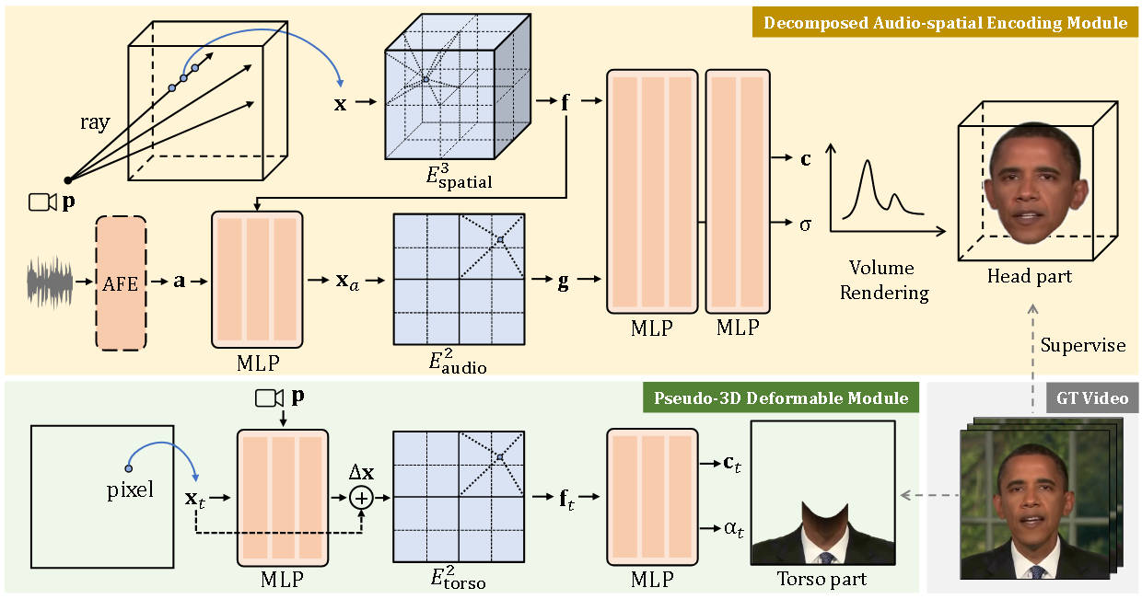
研究内容
整体框架：
[1]
[1] Tang J, Wang K, Zhou H, et al. Real-time neural radiance talking portrait synthesis via audio-spatial decomposition[J]. arXiv preprint arXiv:2211.12368, 2022.
XJU-ICIRG

Slide 9
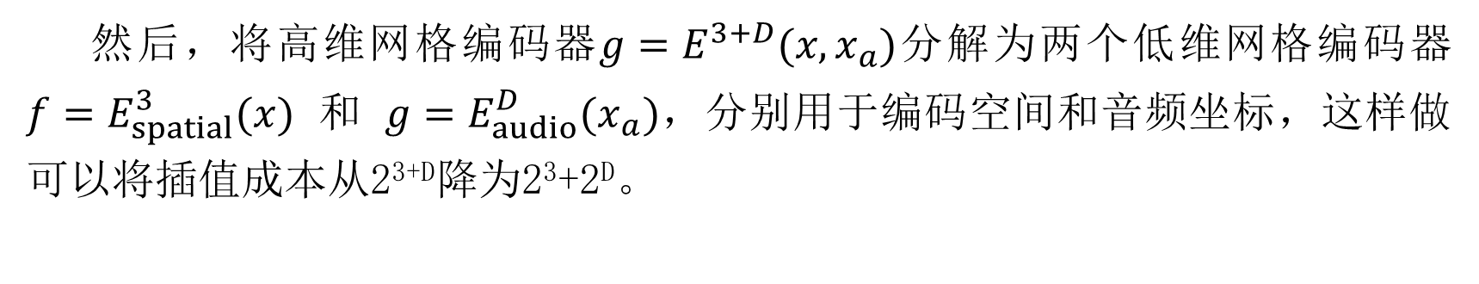
研究内容
Decomposed Audio-spatial Encoding Module
Audio-spatial Decomposition
首先，将高维的音频特a压缩成低维的音频坐标x_{a}∈R^{D}, D∈[1,2,3]，这是通过一个空间依赖的 MLP(Multilayer Perceptron)实现的，x_{a}=MLP(a,f)，在这里连接空间特征f，是为了使得音频坐标显式依赖于空间位置。
[1]
然后，将高维网格编码器$g=E^{3+D}({x,x}_{a})$分解为两个低维网格编码器${f=E}_{spatial}^{3}(x)$ 和 $g=E_{audio}^{D}(x_{a})$，分别用于编码空间和音频坐标，这样做可以将插值成本从2^{3+D}降为2³+2^{D}。
[1]
[1] Tang J, Wang K, Zhou H, et al. Real-time neural radiance talking portrait synthesis via audio-spatial decomposition[J]. arXiv preprint arXiv:2211.12368, 2022.
XJU-ICIRG

Slide 10
研究内容
Decomposed Audio-spatial Encoding Module
Explicit Eye Control
由于眨眼与音频信号之间没有强关联，因此往往会忽略对眼部的控制，导致合成的人像出现眨眼速度过快或半眨眼等不自然的现象。
作者提出了一种方法来控制眨眼，该方法的核心是利用2D facial landmarks来计算图像中眼部区域所占的比例。
之后再将这个比例作为一维的眼部特征纳入到 NeRF 网络中。
这种简单的修改使得模型能够通过普通的RGB损失来学习眼部动态。
[1]
[1] Tang J, Wang K, Zhou H, et al. Real-time neural radiance talking portrait synthesis via audio-spatial decomposition[J]. arXiv preprint arXiv:2211.12368, 2022.
XJU-ICIRG

Slide 11
研究内容
Decomposed Audio-spatial Encoding Module
Overall Head Representation
连接空间特征 f 、音频特征 g、眼睛特征 e 以及潜在外观嵌入 i，使用一个小型的 MLP 用于生成颜色和密度：
$$c, σ = MLP(f, g, e, i)$$
[1]
c：颜色 σ：体积密度
f：空间特征 g：音频特征 e：眼睛特征 i：潜在外观嵌入
【注】潜在外观嵌入：未被直接捕捉到的主体外观属性。包括肤色、光照等
[1] Tang J, Wang K, Zhou H, et al. Real-time neural radiance talking portrait synthesis via audio-spatial decomposition[J]. arXiv preprint arXiv:2211.12368, 2022.
XJU-ICIRG

Slide 12
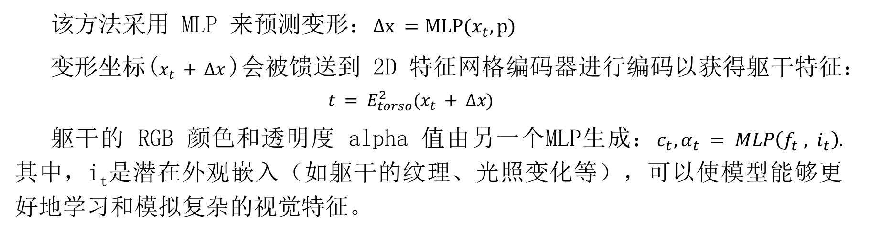
研究内容
Pseudo-3D Deformable Module
作者提出了一个可类比于2D版的NeRF。该方法每像素只采样一个躯干坐标x_{t}∈R²，并学习一个变形场来根据头部姿势p预测躯干变形，使躯干运动与头部运动同步。
该方法采用 MLP 来预测变形：$Δx =MLP(x_{t}, p)$
变形坐标($x_{t} + ∆x$)会被馈送到 2D 特征网格编码器进行编码以获得躯干特征：
$$t = E_{torso}^{2}(x_{t} + ∆x)$$
躯干的 RGB 颜色和透明度 alpha 值由另一个MLP生成：$c_{t}, α_{t} = MLP\left(f_{t} , i_{t}\right).$其中，i_{t}是潜在外观嵌入（如躯干的纹理、光照变化等），可以使模型能够更好地学习和模拟复杂的视觉特征。
[1]
[1]
[1] Tang J, Wang K, Zhou H, et al. Real-time neural radiance talking portrait synthesis via audio-spatial decomposition[J]. arXiv preprint arXiv:2211.12368, 2022.
XJU-ICIRG

Slide 13
研究内容
Training Details
Maximum Occupancy Grid Pruning
对于talking-head，改变音频条件引起的占用变化通常很小且可以忽略不计。因此，作者决定对所有音频条件只维护一个占用网格，而不是为每个音频条件各自维护一个占用网格。
在训练期间，作者从训练数据集中随机采样音频条件并保留最大占用值。这样，就只需要一个3D网格来存储占用值，可以成功地在不同的音频条件下修剪射线采样空间。
[1]
[1] Tang J, Wang K, Zhou H, et al. Real-time neural radiance talking portrait synthesis via audio-spatial decomposition[J]. arXiv preprint arXiv:2211.12368, 2022.
XJU-ICIRG

Slide 14
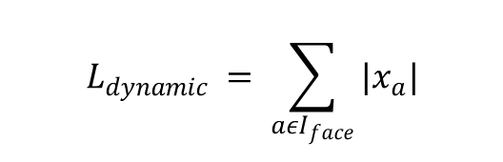


研究内容
Training Details
Loss function
$$L_{color} = \sum_{CεI}{||{C−C_{gt}||}_{2}^{2}}$$
对于颜色，使用MSE(Mean Squared Error)损失：
[1]
对于透明度，使用熵正则化项使其为0或1：
$$L_{entropy} = \sum_{αεI}{(α log α + (1 − α) log(1 − α))}$$
[1]
为了使音频只影响面部，稳定动态建模，使用L1正则化项对音频坐标进行约束（使x_{a}在非面部区域趋近于0）：
$$L_{dynamic} = \sum_{aεI_{face}}{|x_{a}|}$$
[1]
[1] Tang J, Wang K, Zhou H, et al. Real-time neural radiance talking portrait synthesis via audio-spatial decomposition[J]. arXiv preprint arXiv:2211.12368, 2022.
XJU-ICIRG

Slide 15
研究内容
Training Details
Fine-tuning of the Lips
提出了一个使用局部结构损失来对嘴唇区域进行微调的方法。
该方法基于面部标记，从图像中采样一个包含嘴唇的图像块（patch）P。
然后，应用一种结合了LPIPS（Learned Perceptual Image Patch Similarity）损失和 MSE 损失的方法来微调嘴唇区域。
该损失函数可表示为：
[1]
$$L_{fine−tune}​=\sum_{c∈P}{∣∣C−Cgt​{∣∣}_{2}^{2}​+λ×LPIPS(P,Pgt​)}$$
其中，λ是用于平衡 MSE 损失和 LPIPS 损失的权重参数。
[1]
[1] Tang J, Wang K, Zhou H, et al. Real-time neural radiance talking portrait synthesis via audio-spatial decomposition[J]. arXiv preprint arXiv:2211.12368, 2022.
XJU-ICIRG

Slide 16
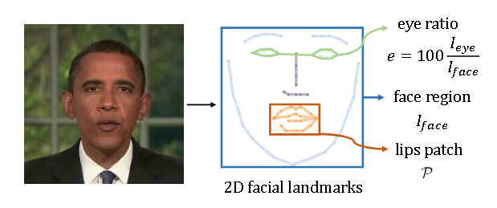
研究内容
Training Details
An example of the landmark information
[1]
[1] Tang J, Wang K, Zhou H, et al. Real-time neural radiance talking portrait synthesis via audio-spatial decomposition[J]. arXiv preprint arXiv:2211.12368, 2022.
XJU-ICIRG

Slide 17
04
实验结果及分析
XJU-ICIRG

Slide 18
实验结果及分析
数据集与训练细节
数据集：使用前人收集的数据集
[1]
训练细节：（1）对于每个人特定的数据集，作者训练头部20,000step，微调嘴唇5000step，每step包含256²条射线。每条射线最多采样16个点，由最大占用网格修剪。（2）l_{entropy}的损失尺度为0.001，L_{dynamic}为0.1，LPIPS的损失尺度为0.01。使用Adam优化器，网络的初始学习率为0.0005，特征网格的初始学习率为0.005。最终的学习率呈指数衰减到初始值的0.1。我们还使用EMA(Exponential Moving Average)为0.95，使训练更加稳定。（3）头部收敛后，我们使用相同的学习率策略训练躯干部分 20,000 步。（4）头部和躯干的训练分别需要大约5个小时和2个小时，所有实验均在一台 NVIDIA V100 GPU 上进行。
[1]
[1] Tang J, Wang K, Zhou H, et al. Real-time neural radiance talking portrait synthesis via audio-spatial decomposition[J]. arXiv preprint arXiv:2211.12368, 2022.
XJU-ICIRG

Slide 19
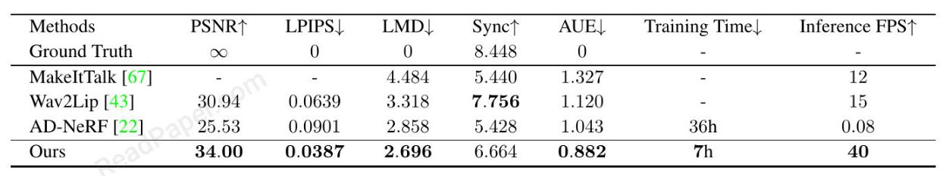
实验结果及分析
量化评估
自驱动设置下的定量比较
[1]
[1] Tang J, Wang K, Zhou H, et al. Real-time neural radiance talking portrait synthesis via audio-spatial decomposition[J]. arXiv preprint arXiv:2211.12368, 2022.
XJU-ICIRG

Slide 20
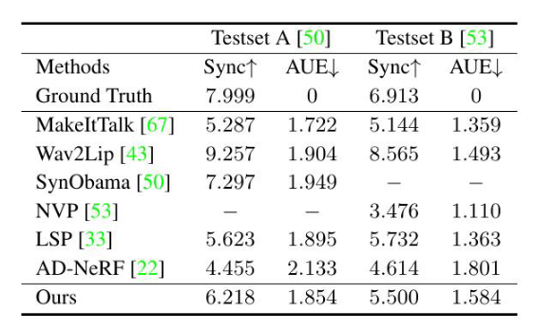
实验结果及分析
量化评估
交叉驱动设置下的定量比较
[1]
[1] Tang J, Wang K, Zhou H, et al. Real-time neural radiance talking portrait synthesis via audio-spatial decomposition[J]. arXiv preprint arXiv:2211.12368, 2022.
XJU-ICIRG

Slide 21
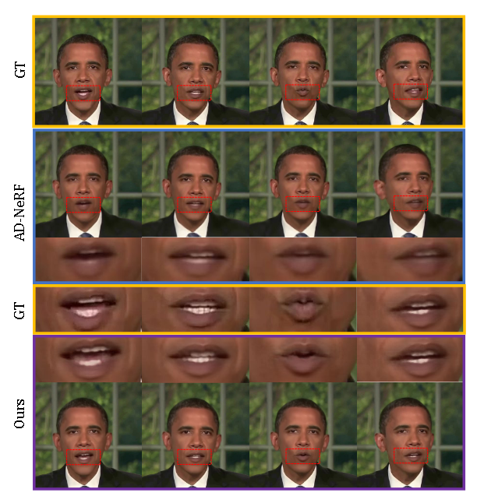
实验结果及分析
质量评估
自驱动设置下的生成质量
[1]
[1] Tang J, Wang K, Zhou H, et al. Real-time neural radiance talking portrait synthesis via audio-spatial decomposition[J]. arXiv preprint arXiv:2211.12368, 2022.
XJU-ICIRG

Slide 22
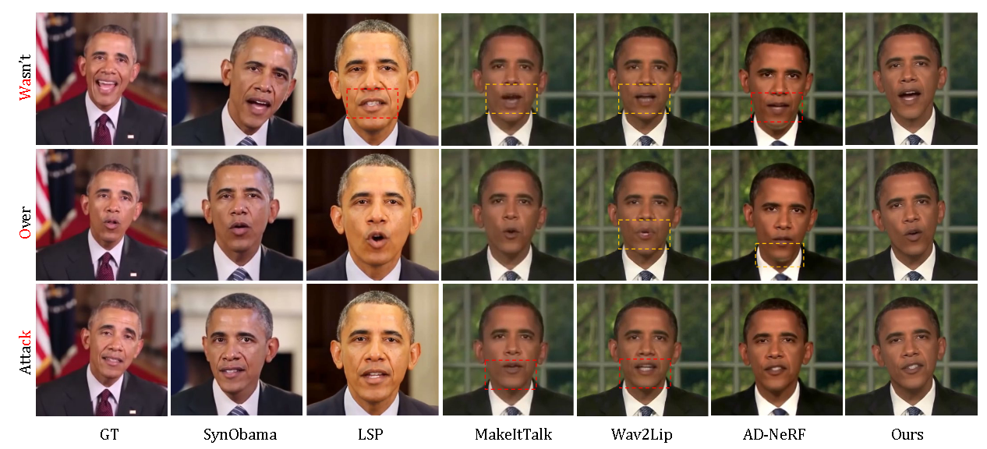
实验结果及分析
质量评估
交叉驱动设置下的生成质量
[1]
[1] Tang J, Wang K, Zhou H, et al. Real-time neural radiance talking portrait synthesis via audio-spatial decomposition[J]. arXiv preprint arXiv:2211.12368, 2022.
XJU-ICIRG

Slide 23
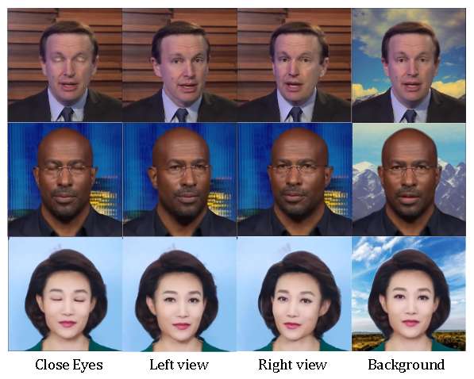
实验结果及分析
质量评估
视频生成能力
[1]
[1] Tang J, Wang K, Zhou H, et al. Real-time neural radiance talking portrait synthesis via audio-spatial decomposition[J]. arXiv preprint arXiv:2211.12368, 2022.
XJU-ICIRG

Slide 24
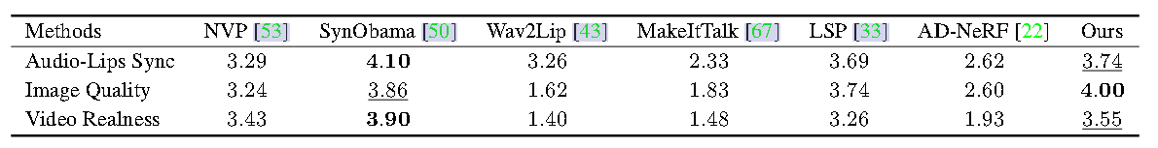
实验结果及分析
用户研究
【评分等级为1~5】
[1]
[1] Tang J, Wang K, Zhou H, et al. Real-time neural radiance talking portrait synthesis via audio-spatial decomposition[J]. arXiv preprint arXiv:2211.12368, 2022.
XJU-ICIRG

Slide 25
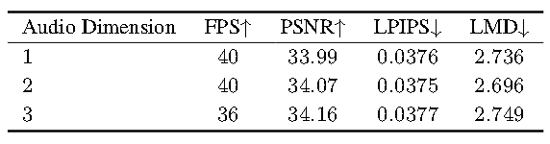
实验结果及分析
消融实验
Audio Coordinate Dimension
[1]
[1] Tang J, Wang K, Zhou H, et al. Real-time neural radiance talking portrait synthesis via audio-spatial decomposition[J]. arXiv preprint arXiv:2211.12368, 2022.
XJU-ICIRG

Slide 26
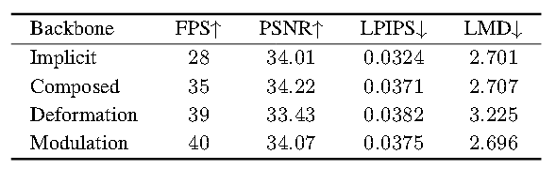
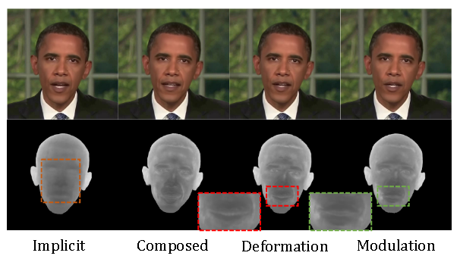
实验结果及分析
消融实验
Dynamic Modeling
[1]
【不同骨架模型头部动力学的推理FPS和图像质量比较】
【不同骨架合成的RGB和Depth的可视化】
[1] Tang J, Wang K, Zhou H, et al. Real-time neural radiance talking portrait synthesis via audio-spatial decomposition[J]. arXiv preprint arXiv:2211.12368, 2022.
XJU-ICIRG

Slide 27
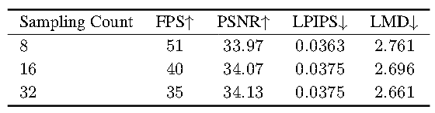
实验结果及分析
消融实验
Ray Sampling Count
[1]
[1] Tang J, Wang K, Zhou H, et al. Real-time neural radiance talking portrait synthesis via audio-spatial decomposition[J]. arXiv preprint arXiv:2211.12368, 2022.
XJU-ICIRG

Slide 28
05
结论
XJU-ICIRG

Slide 29
结 论
提出了一种实时音频驱动的神经说话画像合成的新方法
提出了一个分解的音频空间编码模块用于头部建模和一个伪三维可变形模块用于躯干建模。
该方法实现了高效的推理，比以前的作品快500倍，渲染质量更好。
该方法还存在局限性：由于需要准确的面部语义解析来分离头部和躯干部分。目前的方法无法合成齐肩长发的人的自然视频。此外，由于我们依赖于英语ASR模型来提取音频特征，当用不同的语言引导时，嘴唇的准确性可能会降低。
XJU-ICIRG

Slide 30
感谢倾听 请老师和同学们批评指正
汇报人：主田横
2023.11.24
XJU-ICIRG

